Slide 1
PLANIFICACIÓN PARA EL AUTOAPRENDIZAJE SEMANA 19 DEL 03 AL 07 DE AGOSTO 2020
ASIGNATURA/CURSO | Lenguaje Comunicación 3° BÁSICO
NOMBRE DEL PROFESOR/A | Priscila salas Valencia
OBJETIVO DE APRENDIZAJE DE LA UNIDAD 1 (TEXTUAL) | Profundizar su comprensión de las narraciones leídas: extrayendo información explícita e implícita reconstruyendo la secuencia de las acciones en la historia describiendo a los personajes describiendo el ambiente en que ocurre la acción expresando opiniones fundamentadas sobre hechos y situaciones del texto emitiendo una opinión sobre los personajes (OA 4)
CONTENIDO | Estrategias de comprensión lectora
INDICADORES DE EVALUACIÓN PARA OA | Explican, oralmente o por escrito, los problemas a los cuales se enfrentan los personajes y como se resuelve. Subrayan adjetivos y frases en el texto que describen el ambiente.
OBJETIVO DE LA CLASE | Leer textos narrativos desarrollando estrategias de comprensión.

Slide 2
ACTIVIDAD(ES) Y RECURSOS PEDAGÓGICOS | 1.- Actividad de motivación recuerdan estrategia vista en clases anterior . 2.- Planifican su lectura y comentan a partir del titulo. 3.-Leen texto como un niño contaba que no lo habían llevado a la ciudad. Pág. 26 5.- Desarrollan actividades pág. 27 6.- Responden ticket de salida RECURSOS: guía de trabajo, texto escolar, cuaderno etc.
EVALUACIÓN | Se evaluará a través del ticket de salida Monitoreo a través de clases virtuales
ESTE MÓDULO DEBE SER ENVIADO AL SIGUIENTE CORREO ELECTRÓNICO | Priscila.salas@colegio-jeanpiaget.cl

Slide 3
Recuerda que no es necesario imprimir este power point. Recuerda que tu reporte es el ticket de salida, las otras actividades deben quedar registradas en el cuaderno o el libro. Te invito a participar de las clases virtuales los días Jueves a las 10:15 hrs.
Recomendaciones

Slide 4
Antes de comenzar

Slide 5
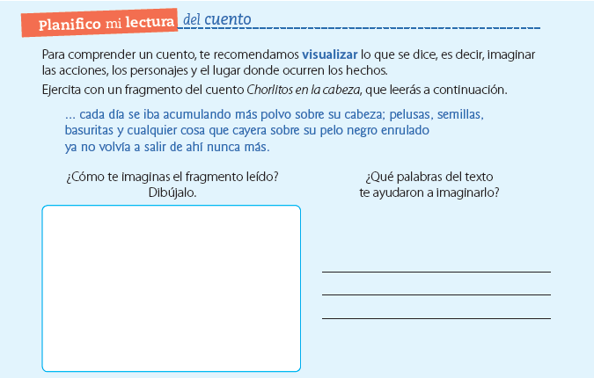
Recordemos lo visto en clases anteriores
1°ESTRATEGIA
PLANIFICO MI LECTURA

Slide 6
2° ESTRATEGIA
CONOCER SOBRE LO QUÉ LEERÉ
El cuento se llama : Como un niño contaba que no lo habían llevado a la ciudad. ¿Tú has ido a la ciudad? ¿ Cómo es ?

Slide 7
Comentemos juntos a tus compañeros

Slide 8
AHORA A LEER Y APLICAR LAS ESTRATEGIAS VISTAS
¡No olvides leer en voz alta!
Te invito a trabajar con tu texto de estudio leyendo la página. 26

Slide 9
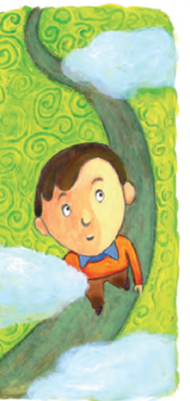
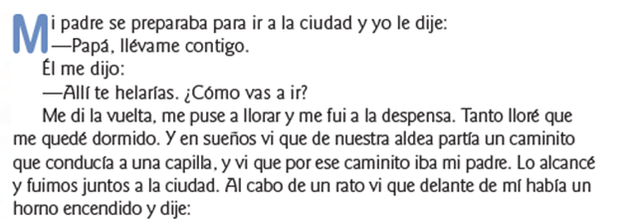

Slide 11
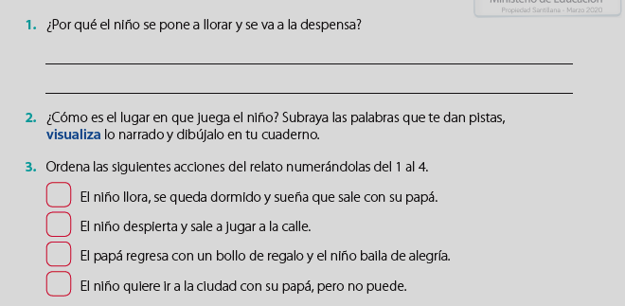
Ahora te invito a desarrollar las actividades de las páginas 27 relacionadas con texto leído.

Slide 12
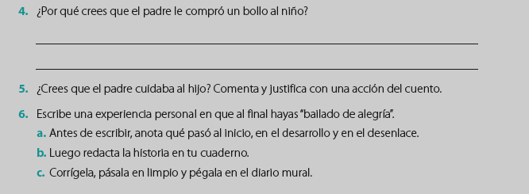

Slide 13
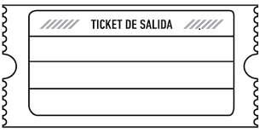
Ticket de salida responde en tu cuaderno
1- ¿Por qué el papá no quería llevar al niño a la ciudad?
2- ¿ Por qué el papá hace referencia que la ciudad se parece a un horno encendido?
3- ¿ Por qué el niño llega a saltar de alegría?¿ Has saltado de alegría?¿Cuándo?

